Slide 1
Перевірка елементів UI
Підготував студент групи ПІ-13-2
Паневник Владислав

Slide 2

Чи є якісь неточності в інтерфейсі?
Так

Slide 3

Чи є якісь неточності в інтерфейсі?
Ні

Slide 4
Як можна позначити checkbox?
Натиснути на нього

Slide 5
Секція «Стать» реалізована на екрані знизу. Опишіть слабкі сторони реалізації та запропонуйте покращення.
Слабкою стороною є те, що незрозуміло який саме стан користувач позначає, потрібно було реалізувати дві радіо кнопки.

Slide 6

Чи radio кнопка буде кращим вибором? (Вибрати між горзонтальним та вертикальним режимом. Горизонтальний вибраний за замовчуванням. )
Так, використання двох радіо кнопок в цьому випадку було б доцільнішим, оскільки використання одного checkbox-y для користувача може бути незрозумілим.

Slide 7

Чи radio кнопка є кращим вибором?
Ні. Достатньо одно checkbox-у “don’t show this again”

Slide 8

Який стан у checkbox-у?
Стан у checkbox-а невизначений, оскільки користувач ще не натискав на нього.

Slide 9
Чи можемо ми використовувати checkbox-и для виконання операцій?
Ні. Звичайні кнопки повинні бути використані.

Slide 10
Чи ми можемо використовувати checkbox-и для відбраження інших вікон, таких як діалогові вікна та інше?
Ні. Повині бути використанні звичайні кнопки.

Slide 11
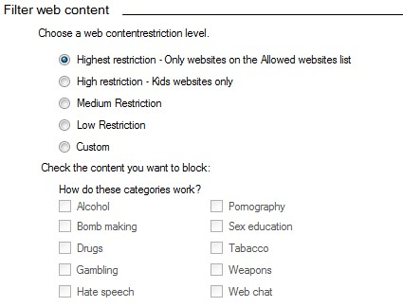
Чи є якісь неточності у зв’язках radio кнопок та checkbox-ів?
Було б зручно якщоб группа checkbox-ів відображалась на екрані тільки після активації radio кнопки «Custom».

Slide 12
Висновки
На цій лабораторній роботі було отримано практичні навички із тестування елементів та груп елементів графічного елементу програм, було детальніше розглянуто принципи побудови графічних інтерфейсів та функції їх елементів

